Slide 1

INSTITUTO TECNOLÓGICO DE SANTO DOMINGO (INTEC)
Área de Ingeniería
PROYECTO DE INGENIERÍA MECATRÓNICA II
PROYECTO DE GRADO
Sistema para anodizado adaptivo aplicando escaneo por seccionado de luz
NOMBRE: IAN G. CAÑAS FDEZ.
ID: 1092228
NOMBRE: SAMUEL O. TEJEDA I.
ID: 1092136
ASESOR: IVAN E. JIMENEZ
Santo Domingo, República Dominicana 05 de mayo de 2023

Slide 2

SITUACIÓN PROBLEMÁTICA
El proceso de anodizado requiere máquinas de muy altos costos, siendo prohibitivo para muchas empresas que requieren realizar este proceso en sus actividades operativas.
Las alternativas existentes no solo comprometen la salud de los operarios y de su entorno, si no, que afecta gravemente en la repetitividad del proceso y la calidad del mismo.
Ingenierías - INTEC

Slide 3
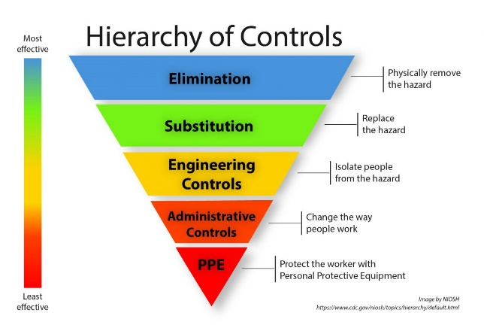
SITUACIÓN PROBLEMÁTICA
x24
x1.4
Figura 1 Casos de cáncer por exposición a ácidos [1]
Figura 2 Hierachy of Controls NIOSH [1]
Ingenierías - INTEC
[1]

Slide 4
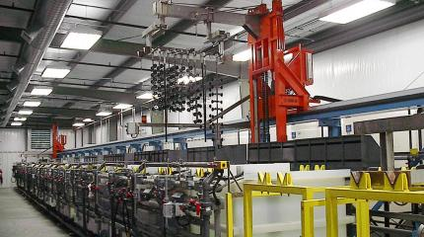
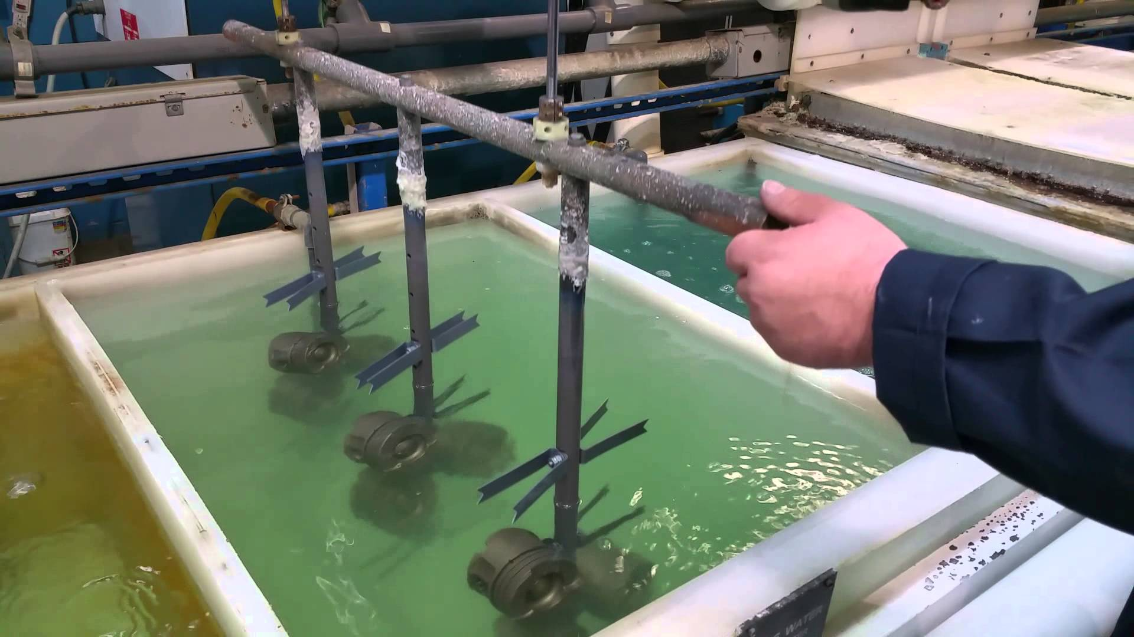
ESTADO DEL ARTE
Figura 2 Maquinaria de anodizado industrial [2]
Figura 3 Proceso de anodizado manual [3]
Ingenierías - INTEC

Slide 5
OBJETIVO GENERAL
Desarrollar una máquina que permita hacer el anodizado de piezas pequeñas y medianas de forma segura y precisa mediante el uso de seccionado de luz.
Ingenierías - INTEC

Slide 6
MATRIZ IMC DE PROTOTIPO
 | NO ACEPTABLE | PRINCIPIANTE | COMPETENTE | EXPERTO
INTELIGENCIA | No toma decisiones | Toma decisiones lógicas sobre información obtenida de su entorno | Toma decisiones usando modelos para inferir sobre la información obtenida de su entorno | Toma decisiones orientadas a optimizar alguno de sus procesos, usando modelos para inferir sobre la información obtenida de su entorno
EFICIENCIA | Desempeño sustentado en un rendimiento inferior o similar | Desempeño sustentado en un rendimiento superior sólo en condiciones ideales | Desempeño sustentado en un rendimiento superior en condiciones variables | Desempeño sustentado en un rendimiento superior en condiciones variables tomando en cuenta el impacto más allá del dispositivo
TANGIBILIDAD | La operación del dispositivo no interactua con el entorno | La operación del dispositivo interactúa con el entorno | La operación del dispositivo manipula el entorno | La operación del dispositivo manipula adaptándose al entorno
AUTOMATIZACIÓN | No cuenta con ningún tipo de retroalimentación para validar sus procesos | Cuenta con retroalimentación básica para validar sus procesos | Cuenta con retroalimentación y análisis para validar el proceso | Cuenta con retroalimentación y análisis para validar el proceso, aplicando teoría de control
SEGURIDAD | No cuenta con ningún sistema de seguridad de maquinaria. | Cuenta con indicadores de seguridad para el usuario | Detiene la marcha de manera inmediata | Monitorea el estado de la seguridad de maquinaria, reduce o detiene la marcha, dependiendo del estado y la categoría de parada definida
Ingenierías - INTEC

Slide 7
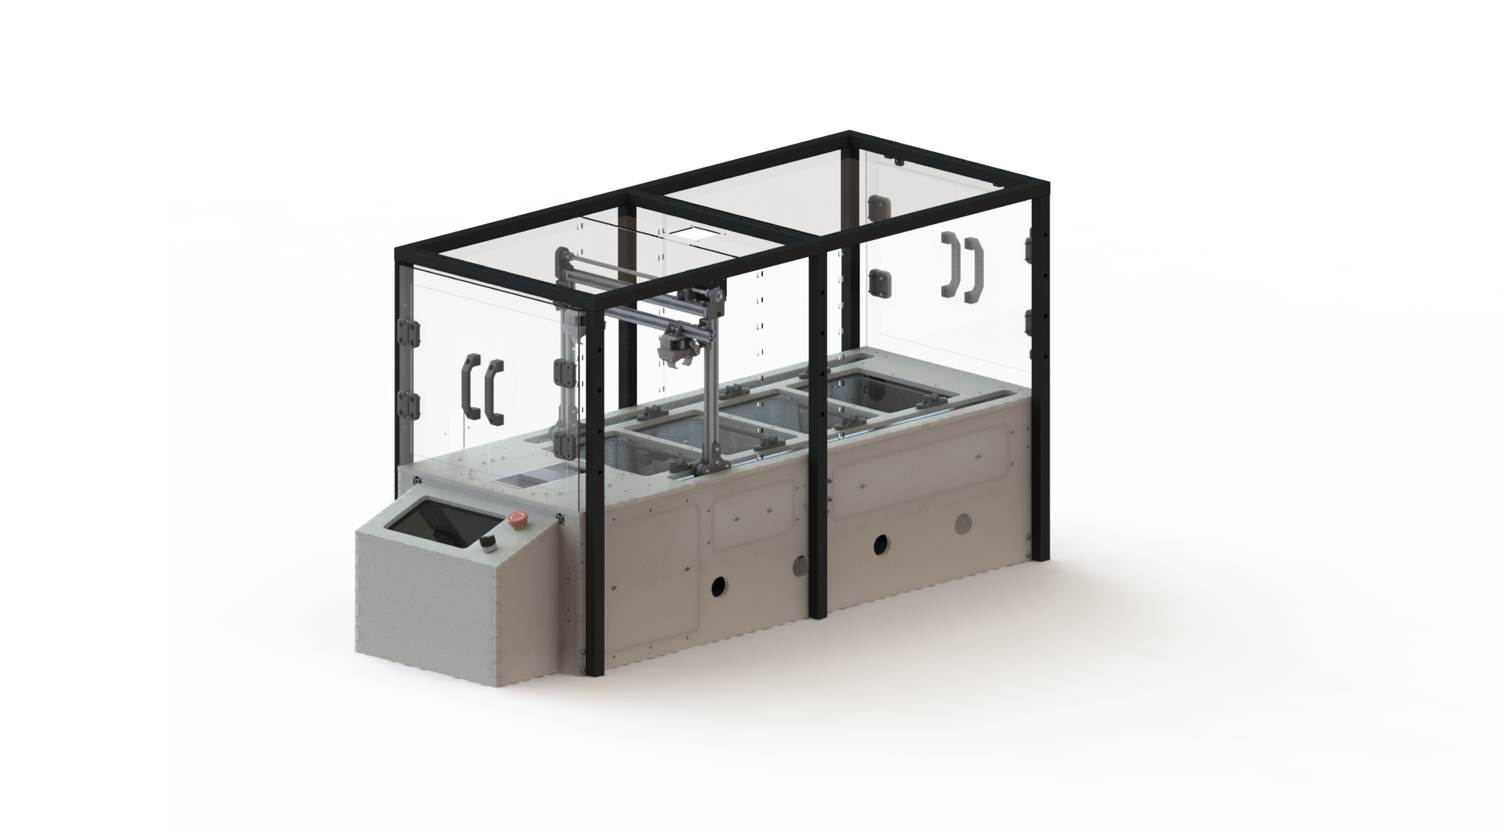
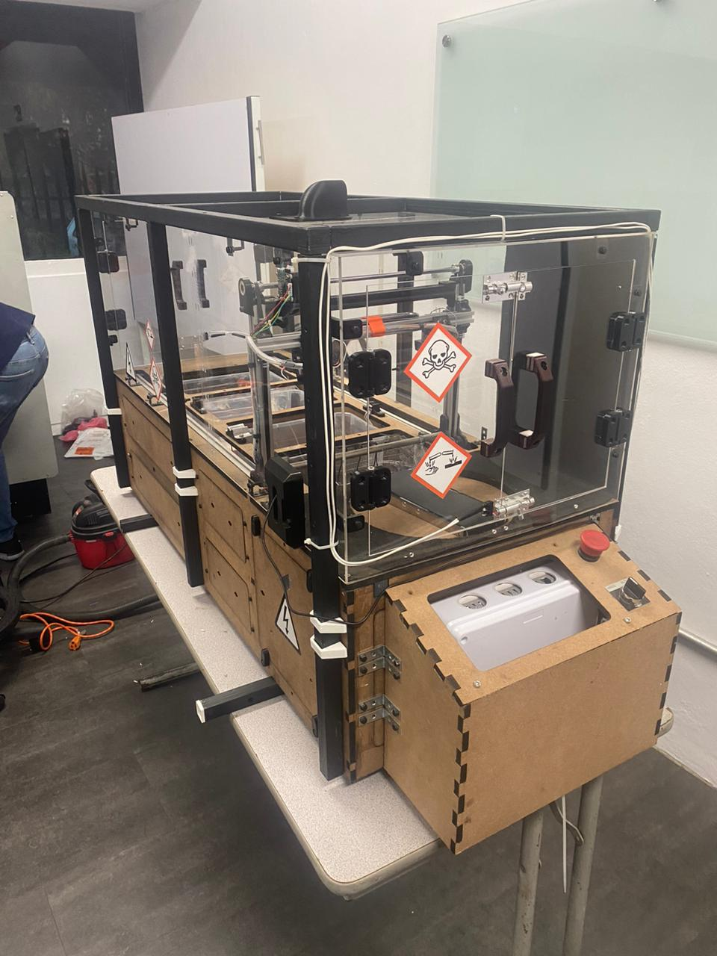
Modelo escalado
Modelo CAD escalado V1.0
Modelo CAD Fabricado
Ingenierías - INTEC

Slide 8
Consideraciones del Diseño
Tamaño de piezas reducido a 60mm x 60mm x 60mm
Utilizar solo el conveyor rotacional
Ingenierías - INTEC

Slide 9
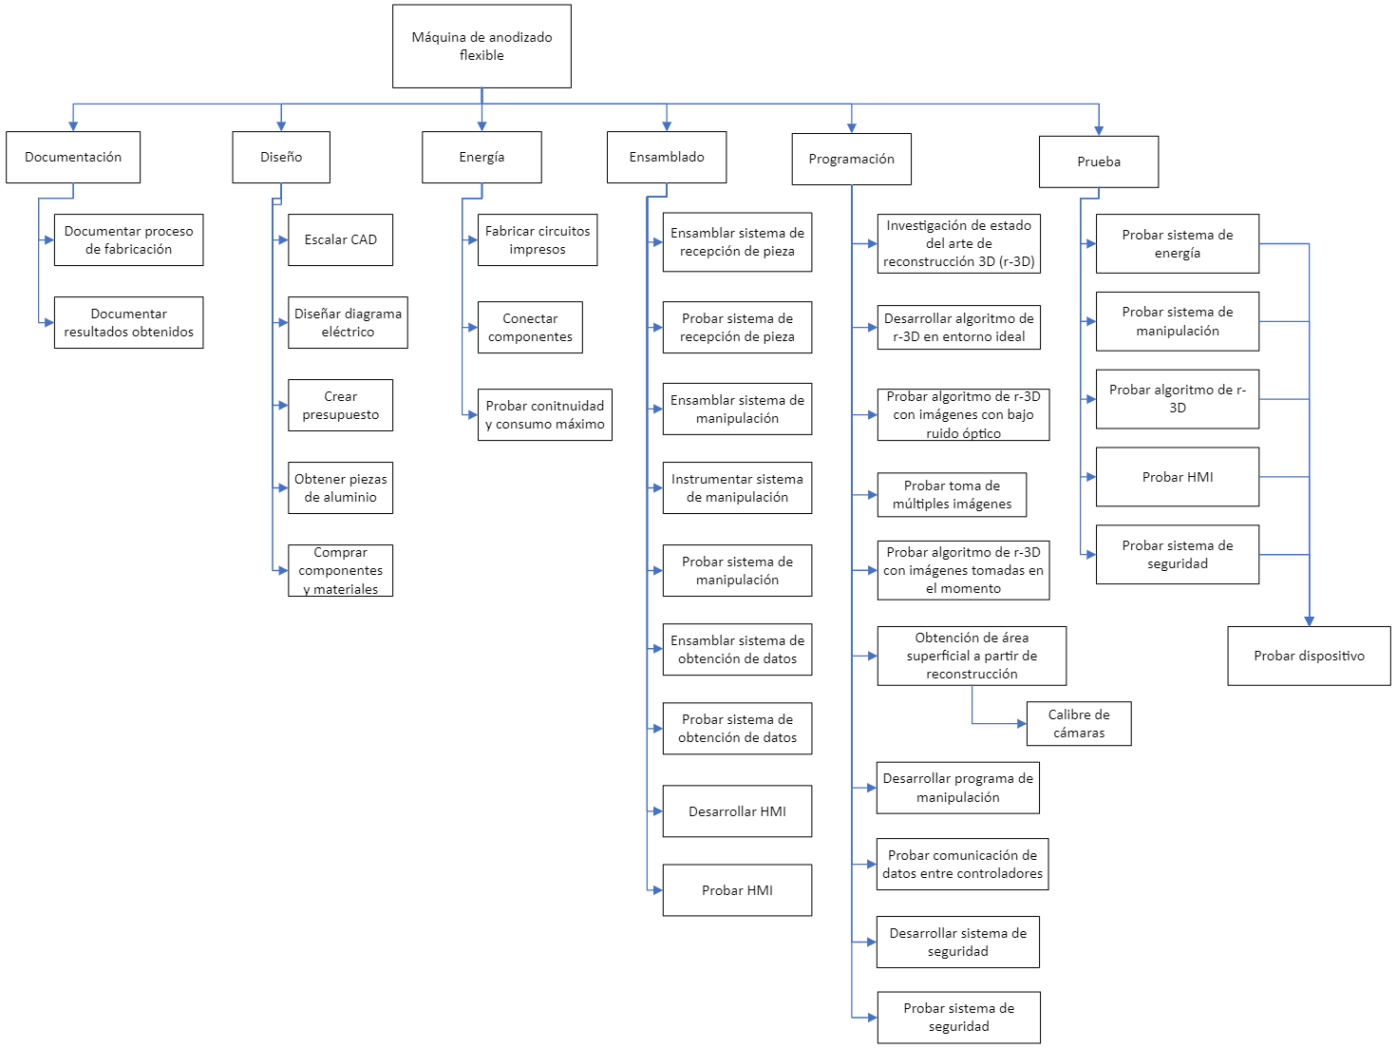
WBS
Ingenierías - INTEC

Slide 10
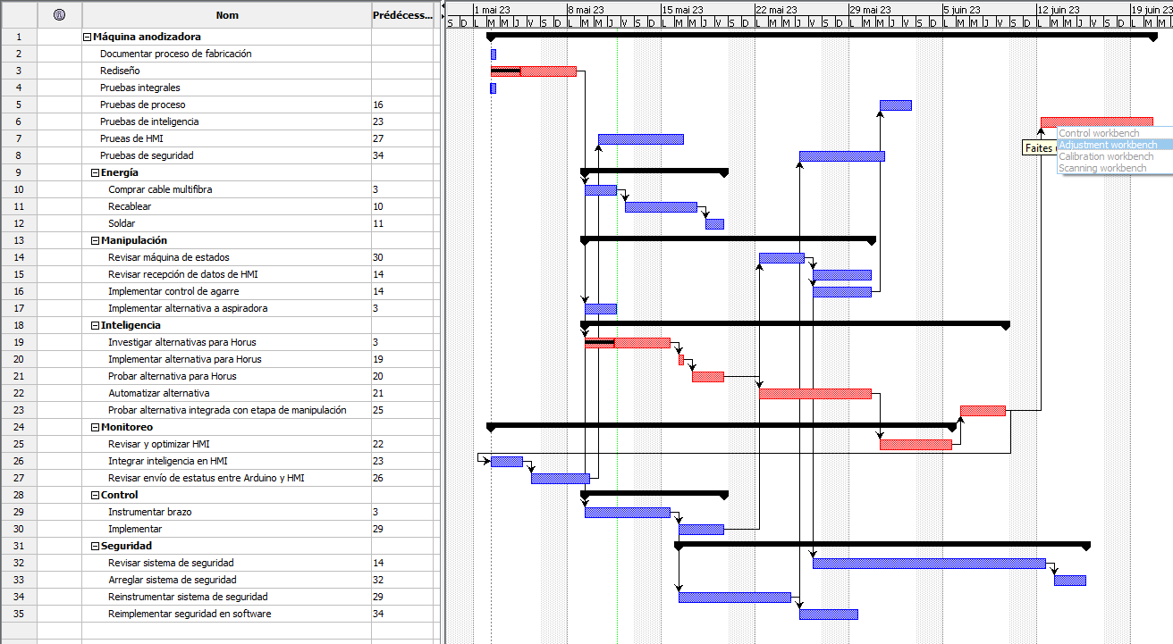
Calendarización
Ingenierías - INTEC
Diagrama Gantt del Desarrollo del Proyecto

Slide 11
Matriz de Riesgo
Ingenierías - INTEC

Slide 12
Presupuesto
Ingenierías - INTEC

Slide 13

REPORTE DE AVANCE DE PROYECTO
18
Proyectos II (IMC-309)
Sistema de anodizado aplicando modelo para recreación de objetos
Líder de Proyecto
Fecha
Ian Cañas
11 – 08 - 22
Descripción del Proyecto
Planificación
Ejecución
Mediante uso de visión maquina, el sistema va a recrear un modelo de la pieza y le aplicara el proceso de anodizado.
6 %
10 %
Actividades claves de la semana
Plan de trabajo (milestones)
Rediseñar modelo CAD
Crear Presupuesto
Comprar Componentes y Materiales
Hacer modelo para recreación de pieza
Actividad
S1
S2
S3
S4
S5
S6
S7
S8
S9
Progreso
1
Documentación
2
Diseño
3
Energía
Actividades relevantes próxima semana
4
Ensamblado
Ensamblar Sistema de Transporte
Inicio de Sistema de Manipulación
5
Programación
6
Prueba
Puntos que requieren atención
Riesgos y planes de mitigación
Verificar compatibilidad de librerías
Precisión del Sistema de Manipulación
Riesgos: Precision de estimación de area
Planes de Mitigación: Modificación del Diseño Escalado previo (V1.0)

Slide 14
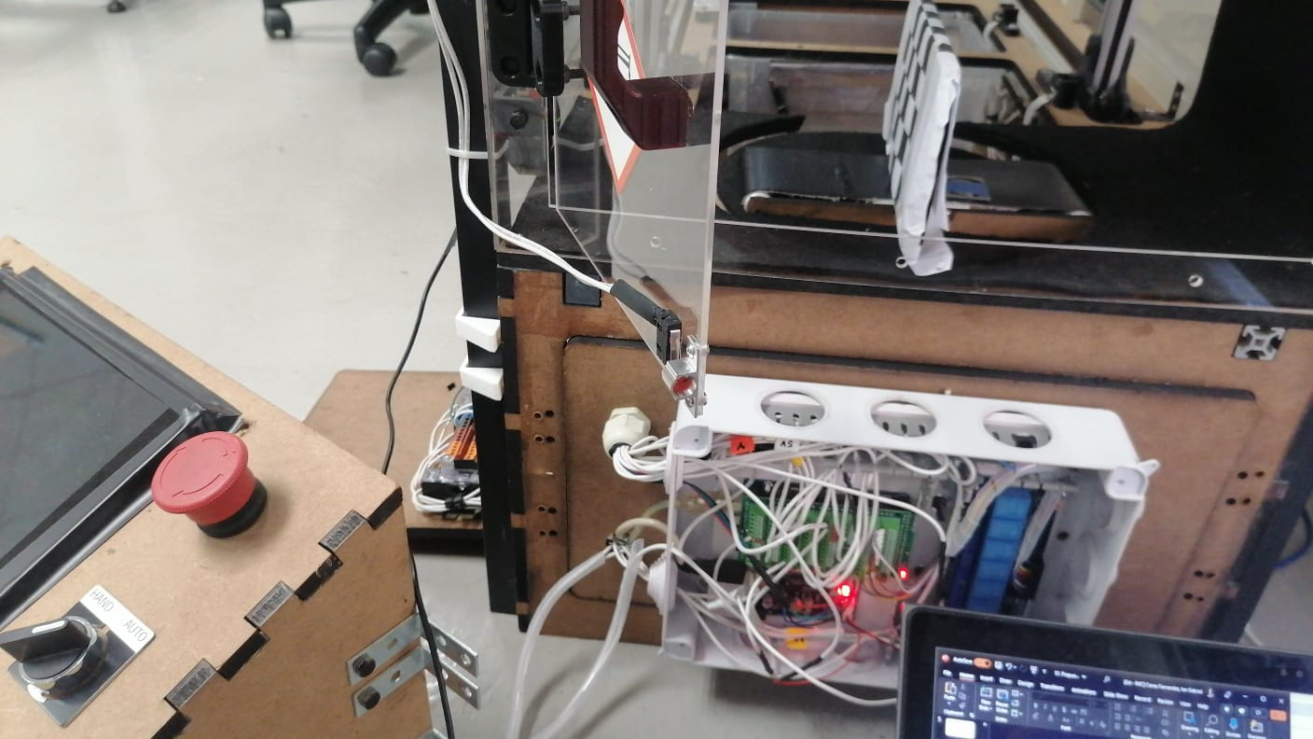
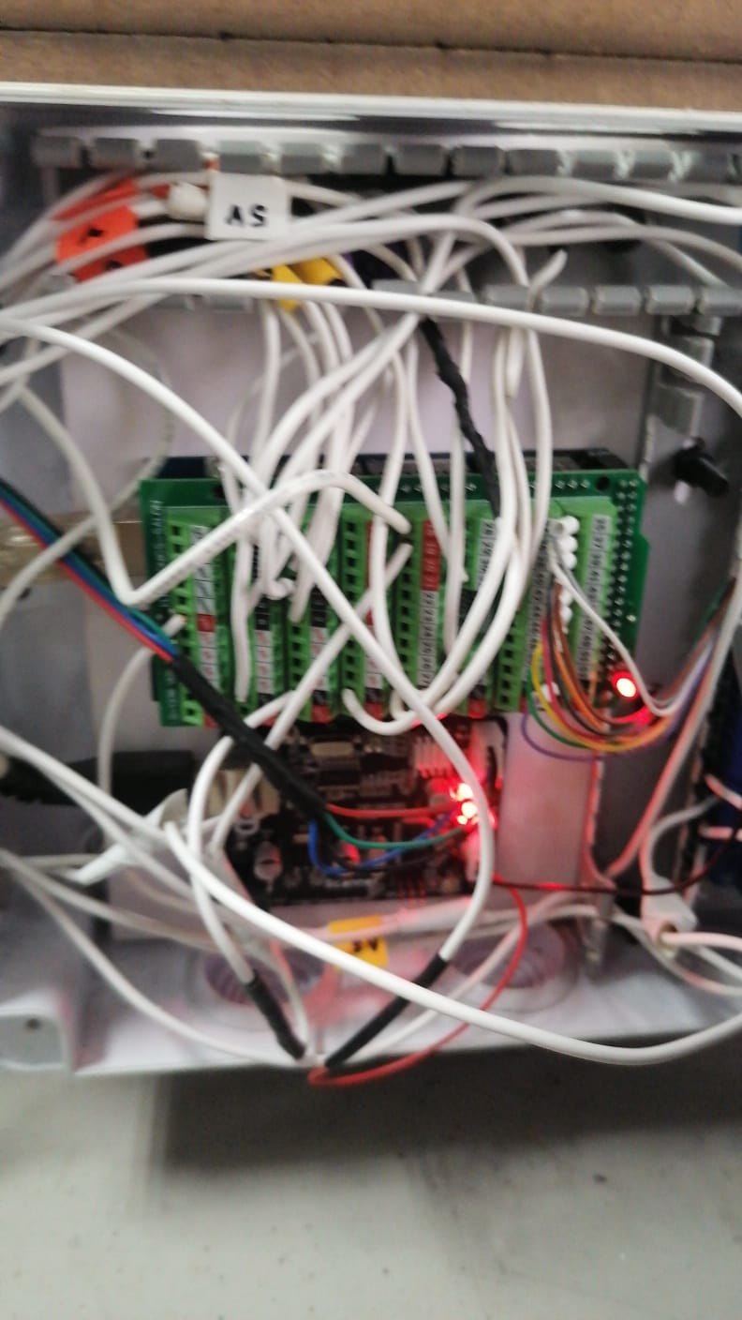
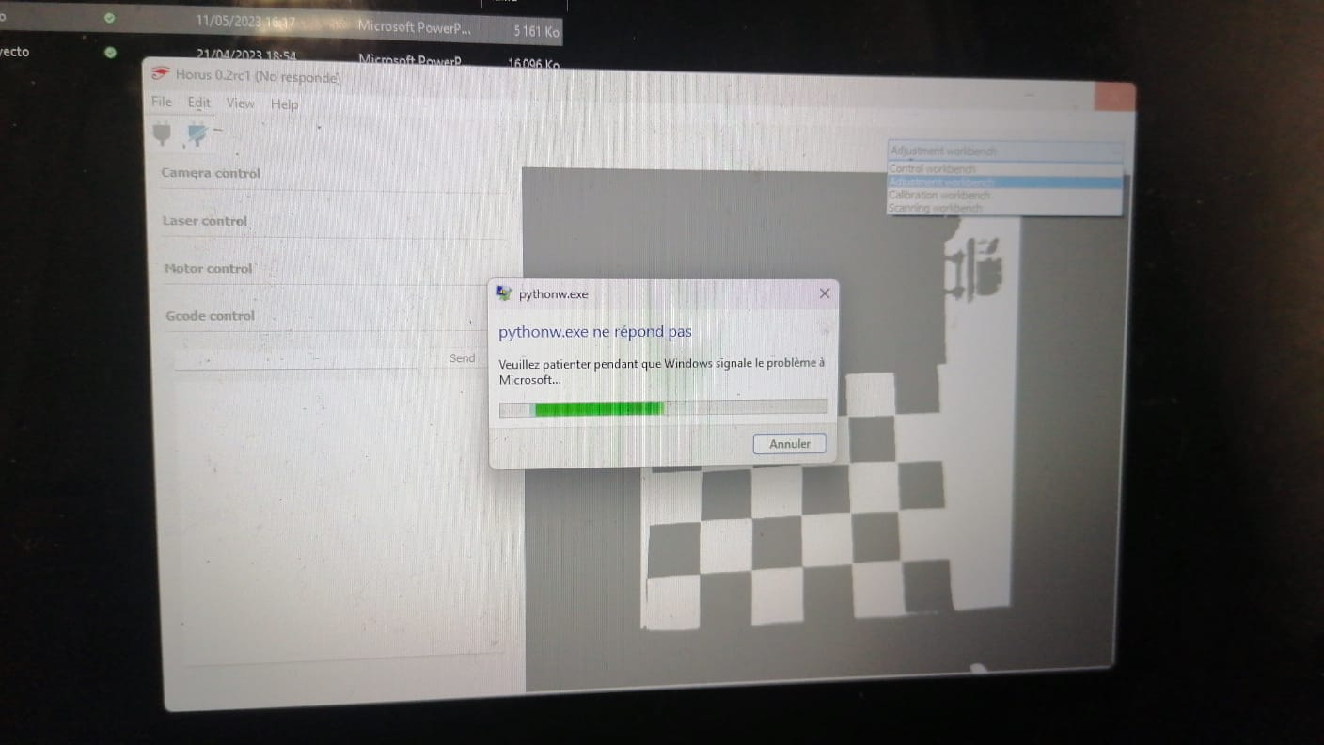
Lo que tenemos

Slide 15
Gastos

Slide 16
INSTITUTO TECNOLÓGICO DE SANTO DOMINGO (INTEC)
Área de Ingeniería
PROYECTO DE INGENIERÍA MECATRÓNICA II
PROYECTO DE GRADO
Sistema para anodizado adaptivo aplicando escaneo por seccionado de luz
NOMBRE: IAN G. CAÑAS FDEZ.
ID: 1092228
NOMBRE: SAMUEL O. TEJEDA I.
ID: 1092136
ASESOR: IVAN E. JIMENEZ
Santo Domingo, República Dominicana 11 de mayo de 2023

